Slide 1

Java e a Orientação a Objetos

Slide 2
Conceitos da POO
Variáveis da Classe (static)
Polimorfismo
Referenciando membros da Superclasse (super)
Referenciando membros da Classe (this)
Classe Abstrata
Coerção entre objetos (cast)

Slide 3
Variáveis da Classe (static) (1/2)
Cada objeto definido a partir de uma classe terá sua cópia separada dos atributos definidos para a classe. No entanto, há situações em que é interessante que todos os objetos compartilhem a mesma variável, similarmente ao que ocorre com variáveis globais em linguagens de programação tradicional. O mecanismo para realizar esse compartilhamento é a definição de “variáveis da classe”.
Uma variável de classe tem sua declaração precedida pela palavra-chave static que indica, também, que não é necessário uma instância da classe para utilização dos recursos declarados como static.
Várias constantes são definidas em Java como public static final. Por exemplo, a classe Math de Java define a constante e PI (3.14159). O acesso a esses valores, basta precedê-los com o nome da classe e um ponto: double pi2 = Math.PI / 2;
Outro exemplo de variável public static final é a variável out da classe System. Essa variável, System.out, está associada a um objeto que representa a saída padrão (o monitor, tipicamente), sendo utilizada sempre que se deseja enviar um valor para essa saída. por exemplo: System.out.println(“Olá Mundo !”);

Slide 4
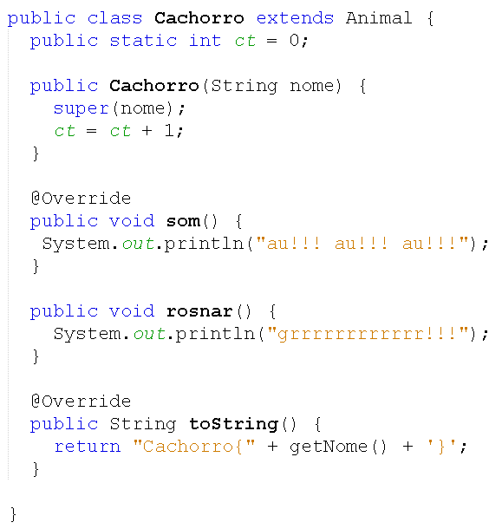
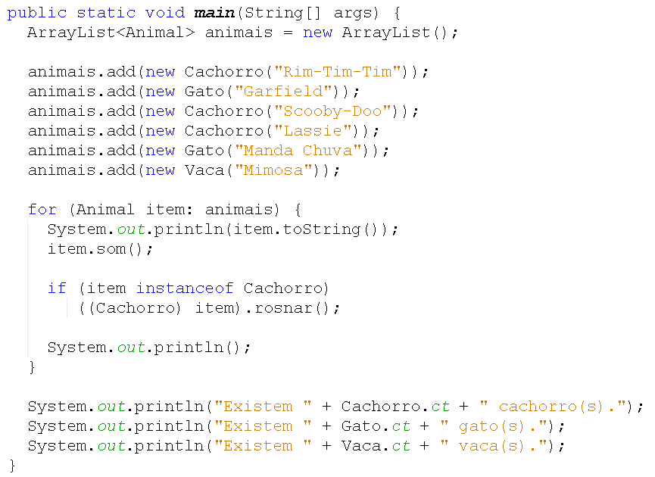

Variáveis da Classe (static) (2/2)
1
2
3
Cachorro.ct representa a quantidade de objetos “Cachorro” instanciados

Slide 5
Polimorfismo (1/2)
Linguagens convencionais, como Pascal e C são baseadas na ideia de que funções têm um tipo único: são linguagens monomórficas.
Linguagens polimórficas, por sua vez, permitem que funções de mesmo nome, desde que pelo menos um de seus parâmetros perfaça uma distinção (quantidade, nome ou tipo), sejam invocadas para objetos diferentes.

Slide 6
Polimorfismo (2/2)
Significa que a mesma operação pode se comportar diferentemente em classes diferentes.
O termo polimorfismo vem do grego poli morfos e significa muitas formas. Em programação orientada a objetos, este termo se refere a uma determinada classe que possui a capacidade de alterar o comportamento de um método para adequá-lo a necessidade solicitada.

Slide 7
Tipos de Polimorfismo
1. Overload, ou sobrecarga de métodos:
  Um método que possui diversos tratamentos diferentes de acordo com os parâmetros da chamada. Na prática temos dois ou mais métodos na classe com o mesmo nome, mas aceitando parâmetros diferentes (ou, com assinaturas diferentes).
2. @Override, ou sobreposição (ou redefinição) de métodos:
  Uma classe possui um método alterado, a partir de um método herdado da classe pai. Na prática, temos um método herdado na classe filho que é reescrito, geralmente com objetivo de especializar esta classe.

Slide 8
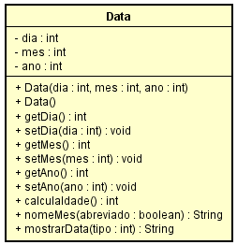
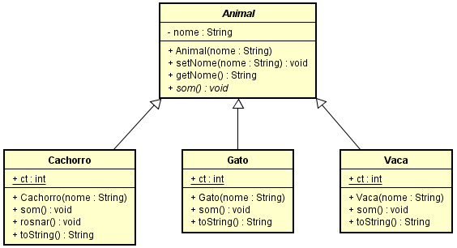
Em Exemplos: “Polimorfismo” (1/3)
Overload (sobrecarga)
dois ou mais métodos na classe com o mesmo nome, mas aceitando parâmetros diferentes
Override (sobreposição)
método herdado na classe filho que é reescrito

Slide 9
Em Exemplos: “Polimorfismo” (2/3)
Overload (sobrecarga)
dois ou mais métodos na classe com o mesmo nome, mas aceitando parâmetros diferentes
public final class Data {
...
public Data(int dia, int mes, int ano) {
this.dia = dia;
this.mes = mes;
this.ano = ano;
}
public Data() {
Calendar hoje = Calendar.getInstance();
dia = hoje.get(Calendar.DAY_OF_MONTH);
mes = hoje.get(Calendar.MONTH)+1;
ano = hoje.get(Calendar.YEAR);
}

Slide 10
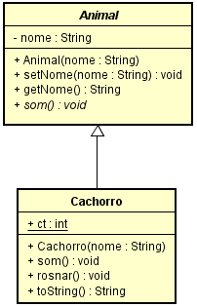
Em Exemplos: “Polimorfismo” (3/3)
Override (sobreposição)
método herdado na classe filho que é reescrito
public class Cachorro extends Animal {
public static int ct = 0;
public Cachorro(String nome) {
super(nome);
ct = ct + 1;
}
@Override
public void som() {
System.out.println("au!!! au!!! au!!!");
}
public void rosnar() {
System.out.println("grrrrrrrrrrrr!!!");
}
@Override
public String toString() {
return "Cachorro{" + getNome() + '}';
}
}

Slide 11
Sobrecarga de Métodos (1/3)
O polimorfismo é um dos aspectos mais importantes das linguagens orientadas a objetos. A sua forma mais simples, oferecida pela linguagem Java, é por meio da sobrecarga de métodos (method overload).
A sobrecarga de métodos é a possibilidade de existirem vários métodos com o mesmo nome em uma mesma classe.
Para que estes métodos homônimos possam ser distinguidos, eles devem ter uma assinatura diferente. A assinatura de um método é definida pelo nome do método é complementada pela lista que indica o nome e o tipo de todos os seus parâmetros formais; sendo assim, métodos com o mesmo nome são considerados diferentes quando recebem um diferente número ou diferentes tipos de argumentos, e têm, portanto assinaturas diferentes.
O valor de retorno não faz parte da assinatura, pois se admite a conversão automática de tipos, o que impede o compilador de identificar o método adequado.

Slide 12
Sobrecarga de métodos (um parâmetro – tipos diferentes)
public class Overload {
public static int dobro(int n) {
return (2 * n);
}
public static double dobro(double n) {
return (2 * n);
}
public static int dobro(String n) {
return (2 * Integer.parseInt(n));
}
}
Na classe Overload tem-se a implementação de três métodos denominados dobro(), que recebem um único argumento retornando um valor que é o dobro do valor do argumento recebido. Por meio da sobrecarga, foram implementadas três versões desse método na mesma classe, diferenciados pelo fato de que cada uma recebe um tipo diferente de argumento. O efeito produzido é a existência de um método dobro(), capaz de processar argumentos de tipos diferentes, simplificando o uso dos métodos da classe Overload:
int i = 10;
double d = 5.35;
System.out.println(i + " * 2 = " + Overload.dobro(i));
System.out.println(d + " * 2 = " + Overload.dobro(d));
System.out.println("17 * 2 = " + Overload.dobro("17"));

Slide 13
Sobrecarga de métodos (múltiplos parâmetro)
outra situação possível é a implementação de métodos
sobrecarregados pelo uso diferentes listas de argumentos:
public class Overload {
public static int somatorio(int n) {
int sm = 0;
for (int i=1; i<=n; i++)
sm += i;
return (sm);
}
public static int somatorio(int n, int incremento) {
int sm = 0;
for (int i=1; i<=n; i += incremento)
sm += i;
return (sm);
}
}
Neste exemplo, temos a classe Overload, que tem dois métodos
somatorio(): um efetua a soma dos primeiro n números naturais,
e o outro efetua a soma dos primeiros n números naturais espaçados de incremento. A seleção de um desses métodos se dá pelo diferente número de argumentos utilizados.
System.out.println(Overload.somatorio(10));
System.out.println(Overload.somatorio(9, 2));

Slide 14
Sobrecarga de Métodos (2/3)
A API do Java utiliza intensivamente o mecanismo de sobrecarga; por exemplo, a classe java.lang.String, na qual o método indexOf() tem várias implementações. O método indexOf() se destina a localizar algo dentro da cadeia de caracteres contida nos objetos Strings, isto é, determinar a posição (índice) de um caracter ou substring. Veja as diferentes possibilidades para seu uso:
Método Descrição
indexOf(char ch) retorna a posição, dentro da string, da primeira
ocorrência do caracter (ch) especificado
indexOf(char ch, int n) retorna a posição, dentro da string, da primeira
ocorrência do caracter (ch) especificado a partir da
posição (n) dada
indexOf(String s) retorna a posição, dentro da string, da primeira
ocorrência da substring (s) especificada
indexOf(String s, int n) retorna a posição, dentro da string, da primeira
ocorrência da substring (s) especificada a partir da
posição (n) dada

Slide 15
Sobrecarga de Métodos (3/3)
É transparente para o usuário da classe a existência de métodos sobrecarregados, permitindo a escolha da alternativa mais adequada.
Ao utilizarmos uma classe na qual são implementados vários métodos sobrecarregados, fica a cargo do compilador verificar se existe um método apropriado em função da lista de argumentos indicada nas chamadas.
Durante a execução, essa checagem é realizada novamente para selecionar e acionar o método apropriado, o que é chamado de ligação dinâmica (dynamic binding) ou ligação tardia (late binding)

Slide 16
Ligação Tardia
Quando o método a ser invocado é definido durante a compilação do programa, o mecanismo de ligação prematura (early binding) é utilizado.
Para a utilização de polimorfismo, a linguagem de programação orientada a objetos deve suportar o conceito de ligação tardia (late binding), onde a definição do método que será efetivamente invocado só ocorre durante a execução do programa.
O mecanismo de ligação tardia também é conhecido pelos termos dynamic binding (ligação dinâmica) ou run-time binding (ligação em tempo de execução).
Em Java, todas as determinações de métodos a executar ocorrem através de ligação tardia exceto em dois casos:
1. métodos declarados como final não podem ser redefinidos e portanto não
são passíveis de invocação polimórfica da parte de seus descendentes; e
2. métodos declarados como private são implicitamente finais.

Slide 17
Sobrecarga de Construtores (1/3)
Da mesma forma que os métodos de uma classe podem ser sobrecarregados, uma classe pode ter mais de um construtor, e cada um deles é diferenciado pela assinatura.
O Java oferece para cada classe um construtor que não recebe parâmetros e que é denominado default. Esse construtor não precisa ser declarado e implementado quando apenas inicializar variáveis da classe.
Fazemos a sobrecarga de construtores (construtor overload) do mesmo modo que é feito em qualquer outro método, ou seja, criamos novos construtores, agora denominados construtores-cópia (copy constructors), cuja assinatura é diferente dos demais construtores.

Slide 18
Exemplo de Sobrecarga de construtores
A classe Sobrecarga tem dois atributos inteiros, prim e sec,
que são inicializados com valor zero por meio do construtor
default. Para que o atributo prim seja inicializado com outro
valor, podemos utilizar o construtor-cópia, que recebe um
parâmetro inteiro. Para que tanto o atributo prim como sec
sejam inicializados diferentemente, dispõe-se ainda de um
segundo construtor-cópia.
public class Sobrecarga {
// atributos
public int prim;
public int sec;
// construtores
public Sobrecarga() {
prim = sec = 0;
}
public Sobrecarga(int p) {
prim = p; sec = 0;
}
public Sobrecarga(int p, int s) {
prim = p; sec = s;
}
}

Slide 19
Sobrecarga de Construtores (2/3)
O uso de construtores sobrecarregados é bastante conveniente, pois possibilita reduzir a quantidade de código que deve ser escrito para a utilização de um objeto, como exemplificado:
Sobrecarga s = new Sobrecarga(); // instanciação do objeto
s.prim = 10; // inicialização de prim
O trecho anterior pode ser substituído por:
Sobrecarga s = new Sobrecarga(10);
Outro caso possível:
Sobrecarga s = new Sobrecarga(); // instanciação do objeto
s.prim = 5; s.sec = -2; // inicialização de prim e sec
Que pode ser substituído com vantagem por:
Sobrecarga s = new Sobrecarga(5, -2);

Slide 20
Sobrecarga de Construtores (3/3)
A API Java utiliza, extensivamente, o mecanismo de sobrecarga de construtores para oferecer aos programadores a maior flexibilidade possível.
Um exemplo disso é a classe java.lang.Float, que tem três diferentes construtores:
Construtor Descrição
Float(float value) cria um novo objeto Float contendo o valor
float informado
Float(double value) cria um novo objeto Float contendo o valor
convertido do double informado
Float(String value) cria um novo objeto Float contendo o valor
convertido do String informado.

Slide 21
Sobreposição de Métodos
Método herdado da classe pai, ou superclasse, que é reescrito, geralmente com objetivo de especializar o comportamento da classe filho, ou subclasse.
public class Superclasse {
public String mensagem() {
return("Alô Mundo !");
}
}
public class Subclasse extends SuperClasse {
@Override
public String mensagem() {
return("Hello World !");
}
}

Slide 22
super
Java não oferece o mecanismo de “herança múltipla”, ou seja, não é possível criar uma classe derivada com mais de uma classe base. Por esse motivo, é simples fazer na classe derivada (ou subclasse) uma referência explicita para o método construtor da sua classe base (ou superclasse); o mecanismo para tal é o uso da palavra-chave super.
A chamada super(lista de argumentos); se presente, deve estar na primeira linha do construtor da classe base e pode conter qualquer número de argumentos apropriado para os vários construtores disponíveis na superclasse, ou classe pai.
Implicitamente, o compilador faz a invocação do construtor super() default (sem argumentos) para cada superclasse da hierarquia.
Outro uso dessa palavra-chave é como prefixo para referenciar métodos da superclasse “sobrepostos” na classe base.
super.nomeDoMétodo(lista de argumentos);

Slide 23
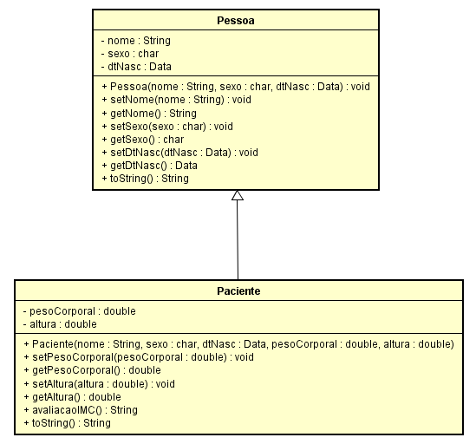
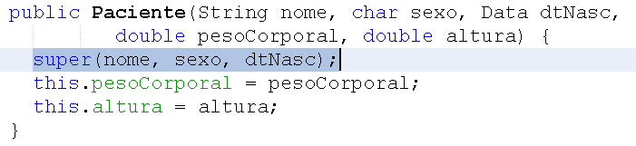
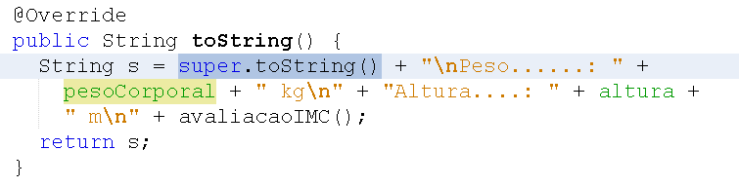
super - exemplos de uso

Slide 24
this
Quando um método é aplicado a um objeto, de algum modo deve ser sinalizado ao método a qual objeto a invocação está referindo-se. Por exemplo:
    String s1 = “java”;
    String s2 = “linguagem de programação orientada a objetos”;
    int x1 = s1.length(); // tamanho da cadeia “s1” é 4
    int x2 = s2.length(); // tamanho da cadeia “s2” é 44
Nesse exemplo, o método aplicado às duas strings é o mesmo, length(). Como o método sabe qual o objeto que ele deve “olhar” para saber o que fazer?
Por trás da resposta a essa pergunta está a presença de um parâmetro secreto, que é passado a todo método, que é uma referência ao objeto que está realizando a invocação. Em termos de uma linguagem procedimental, isso seria o equivalente a ter para as duas últimas linhas do exemplo acima:
    int x1 = length(s1);
    int x2 = length(s2);
Se necessário, o próprio método pode ter acesso a essa referência em seu código. Essa referência é passada através da palavra-chave this, reservada para esse propósito.

Slide 25
this - exemplos de uso
A palavra-chave this é utilizada principalmente em dois contextos:
Diferenciar atributos de objetos de parâmetros ou variáveis locais de mesmo nome;
Acessar o método construtor a partir de outros construtores.
class ThisSample {
int x, y;
// exemplo do primeiro caso:
public ThisSample(int x, int y) {
this.x = x;
this.y = y;
}
// exemplo do segundo caso:
public ThisSample() {
this(1, 1);
}
}

Slide 26
Coerção (cast) em objetos (1/2)
O uso de polimorfismo está intimamente relacionado ao mecanismo de upcast, onde parte da informação sobre um objeto torna-se inacessível, ou seja, informação é momentaneamente perdida. Esse processo é seguro do ponto de vista da orientação a objetos pois a interface da classe base nunca é maior que a interface da classe derivada.
Há situações onde é interessante recuperar a referência para o tipo original (ou classe pai) de um objeto, de modo a obter acesso à sua funcionalidade completa. Para tanto, o mecanismo de downcast precisa ser utilizado:
Tipo_orig novoObjeto = (Tipo_orig) Ref_atual;
O problema com downcasting é que é preciso verificar, através do operador instanceof, se o objeto que está tendo sua referência convertida é realmente do tipo especificado, ou caso contrário seria impossível garantir sua manipulação correta após a conversão.
Em Java, todas as operações de downcasting são verificadas através do mecanismo de RTTI, Run-Time Type Identification suportado pela linguagem.

Slide 27
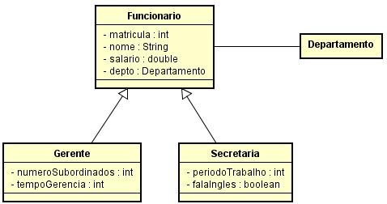
O operador instanceof (1/2)
Como é possível deslocar objetos utilizando referências às respectivas classes pai, em determinados momentos convém saber o que realmente esta acessível. Essa é a finalidade do operador instanceof. Vamos supor que nossa hierarquia de classes seja ampliada da seguinte maneira:
// implicitamente "Funcionario" estende a classe raiz (Object)
public class Funcionario {…};
public class Gerente extends Funcionario {…};
public class Secretaria extends Funcionario {…};

Slide 28
O operador instanceof (2/2)
Se objeto enviado através de uma referência do tipo Funcionario, pode ser que ele venha a ser ou não um Gerente ou um Secretaria :
public void metodo(Funcionario emp) {
  if (emp instanceof Gerente)
  // tratá-lo como um objeto Gerente: ((Gerente)emp)
  else if (emp instanceof Secretaria)
  // tratá-lo como um objeto Secretaria: ((Secretaria)emp)
  else
  // tratá-lo como um objeto Funcionario: emp
  }

Slide 29
Coerção (cast) em objetos (2/2)
o casting não transforma objetos, só os “reclassifica”
os cast “para cima” na hierarquia de classes são sempre válidos e, na verdade, não exigem o operador de cast, podendo ser efetuadas através de uma simples atribuição: Funcionario = Gerente; // funciona
para cast “para baixo”, o compilador precisa estar certo de que o cast seja, pelo menos, possível: Gerente = Secretaria; // inválido
A classe para a qual a coerção está sendo efetuada deve ser subclasse do tipo de referência atual, ou seja, Secretaria é subclasse da classe Funcionario e não da classe Gerente.
Se o compilador permitiu a coerção, o tipo de referência será verificado em tempo de execução. Se a verificação com o operador instanceof for omitida e o objeto que está sofrendo a coerção não é de fato um objeto do tipo da classe que irá recebê-lo, ocorrerá uma “exceção” (rum-time error).
X

Slide 30
Classes Abstratas (1/4)
Em algumas circunstâncias, desejamos orientar como uma classe deveria ser implementada, ou melhor, como deveria ser a interface de uma certa classe. Em outros casos, o modelo a ser representado é tão amplo, que certas classes se tornam gerais, não sendo possível ou razoável que elas sejam implementadas, ou mesmo que possuam instâncias. Para esses casos, dispomos das classes abstratas (abstract classes).
O uso das classes abstratas é dirigido para a construção de classes que constituirão um modelo, isto é, servirão como especificações básicas de novas classes, que serão implementadas por meio do mecanismo de herança. Assim, uma classe abstrata deve ser estendida, ou seja, deve ser a classe base de outra, mais específica, que contenha os detalhes que não puderam ser incluídos na superclasse (abstrata).

Slide 31
Classes Abstratas (2/4)
Outra possível aplicação das classes abstratas é a criação de um ancestral comum para um conjunto de classes que, se originados dessa classe abstrata, poderão ser tratados genericamente pelo polimorfismo. Para declaramos uma classe abstrata, basta adicionar o qualificador abstract em sua declaração, imediatamente após o especificador de acesso:
<access specifier> [abstract] class NomeDaClasse {
// corpo da classe
}
Os métodos abstratos podem ser declarados como segue:
<access specifier> [abstract] nomeDoMétodo(listaDeParâmetros);
Note que esses métodos não têm uma implementação, isto é, não possuem um corpo delimitado por chaves contendo qualquer código.

Slide 32
Classes Abstratas (3/4)
O fato de uma classe ser declarada abstrata não significa que não possa conter métodos implementados, isto é, métodos acompanhados de um corpo que contém código.
Como geralmente as classes abstratas pertencem ao nível superior de uma hierarquia de classes, recomenda-se que contenham tanto código quanto for possível, deixando para suas subclasses apenas as implementações específicas dos métodos abstratos.
O qualificador abstract não pode ser utilizado em algumas circunstâncias:
construtores não podem ser declarados como abstratos;
métodos declarados como abstratos não podem ser privados (private);
classes abstratas não podem conter métodos estáticos (static).
Outra restrição ao uso da denominação abstrata é que essas classes não podem ser instanciadas, isto é, não é possível a criação de objetos do seu tipo.

Slide 33
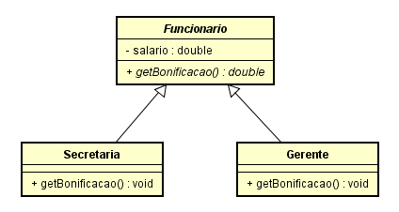
Classes Abstratas (4/4)
public abstract class Funcionario {
protected double salario;
public abstract double getBonificacao();
}
public class Gerente extends Funcionario {
@Override
public double getBonificacao() {
return(salario * (30 / 100.00));
}
}
public class Secretaria extends Funcionario {
@Override
public double getBonificacao() {
return(salario * (20 / 100.00));
}
}
X
Funcionario funcionario = new Funcionario();

Slide 34
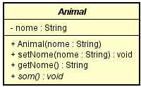
public abstract class Animal {
private String nome;
public Animal(String nome) {
this.nome = nome;
}
public String getNome() {
return nome;
}
public void setNome(String nome) {
this.nome = nome;
}
public abstract void som();
}
Uma Classe Abstrata é um modelo de “Classe Base” que orienta como uma “Classe Derivada” deve ser implementada.

Slide 35
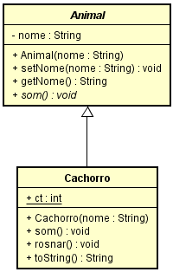
public class Cachorro extends Animal {
public static int ct = 0;
public Cachorro(String nome) {
super(nome);
ct = ct + 1;
}
@Override
public void som() {
System.out.println("au!!! au!!! au!!!");
}
public void rosnar() {
System.out.println("grrrrrrrrrrrr!!!");
}
@Override
public String toString() {
return "Cachorro{" + getNome() + '}';
}
}

Slide 36
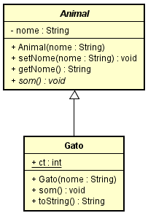
public class Gato extends Animal {
public static int ct = 0;
public Gato(String nome) {
super(nome);
ct = ct + 1;
}
@Override
public void som() {
System.out.println("miau, miau, miau, miau.");
}
@Override
public String toString() {
return "Gato{" + getNome() + '}';
}
}

Slide 37
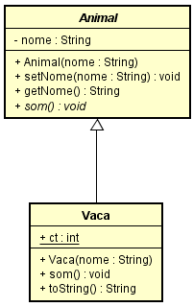
public class Vaca extends Animal {
public static int ct = 0;
public Vaca(String nome) {
super(nome);
ct = ct + 1;
}
@Override
public void som() {
System.out.println("muuuuuuuuu!!!");
}
@Override
public String toString() {
return "Vaca{" + getNome() + '}';
}
}

Slide 38
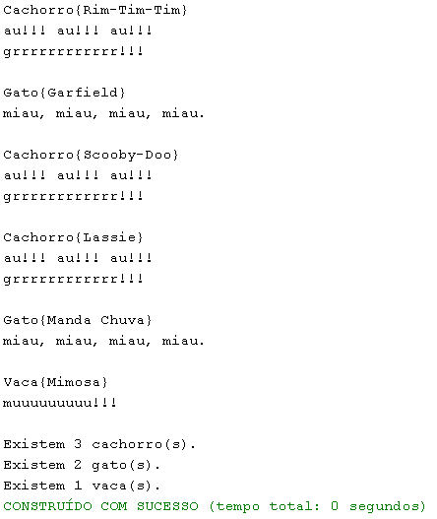
import java.util.ArrayList;
public class Usando_Animal {
public static void main(String[] args) {
ArrayList<Animal> animais = new ArrayList();
animais.add(new Cachorro("Rim-Tim-Tim"));
animais.add(new Gato("Garfield"));
animais.add(new Cachorro("Scooby-Doo"));
animais.add(new Cachorro("Lassie"));
animais.add(new Gato("Manda Chuva"));
animais.add(new Vaca("Mimosa"));
for (Animal item: animais) {
System.out.println(item.toString());
item.som();
if (item instanceof Cachorro)
((Cachorro) item).rosnar();
System.out.println();
}
System.out.println("Existem " + Cachorro.ct + " cachorro(s).");
System.out.println("Existem " + Gato.ct + " gato(s).");
System.out.println("Existem " + Vaca.ct + " vaca(s).");
}
}

Slide 39
Vocabulário da POO
Protocolo
  conjunto de métodos implementados por uma classe
Variáveis de instância
  coleção de dados privados de uma classe
Estado interno
  conjunto de valores assumidos pelas variáveis de instância de um objeto
Funções membros
  métodos de uma classe

Slide 40
Vantagens potenciais da Orientação a Objetos
Reusabilidade = reutilização de código através dos conceitos de herança (Manutenibilidade).
Extensibilidade = reaproveitamento da implementação dos métodos da superclasse e adição de novos recursos ao sistema.
A reusabilidade, extensibilidade e manutenibilidade são benefícios técnicos que conduzem as vantagens econômicas.

